Slide 1
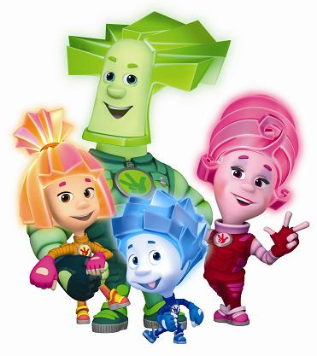
Notes:
Сегодня к нам на урок пришли герои мультфильма «Фиксики»

Slide 2



Молодец!
1+4
2+2
7-4
8-3
9-4
6+1
3+2
7-2
3+3
Notes:
Помогите Папусу выбрать необходимые шурупы. Папусу для ремонта требуются шурупы, сумма чисел которых 5.

Slide 3
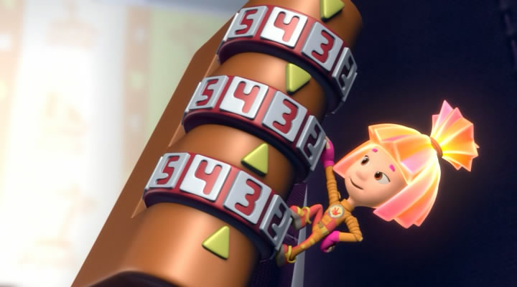
6+2+1 5+2+2 4+4+1
3+3+3 7+1+1 2+3+4
Notes:
Вы знаете, что у дим Димыча кодовый замок на портфеле. Код состоит из 3 чисел, сумма которых равна 9. Какие это могут быть числа?

Slide 4
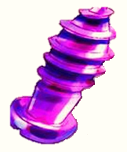


4+2=6
Notes:
Сегодня для ремонта техники Нолику понадобилось 4 шурупа и 2 винтика. Сколько всего деталей понадобилось Нолику?

Slide 5
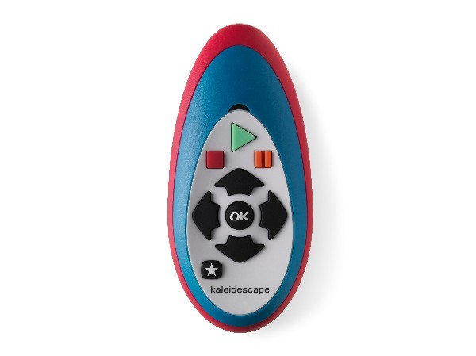
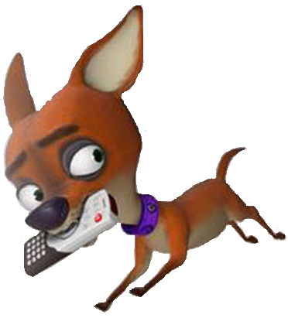
9 – 3 = 6
Notes:
На пульте Дим Димыча 9 кнопок. В очередной раз спрятав пульт, Кусачка отгрызла от него 3 кнопки. Сколько кнопок осталось на пульте Дим Димыча?

Slide 6
Связь между компонентами вычитания

Slide 7
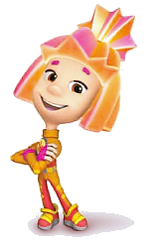
9 – 3 = 6
Уменьшаемое Вычитаемое Разность
Notes:
Повторение компонентов вычитания

Slide 8
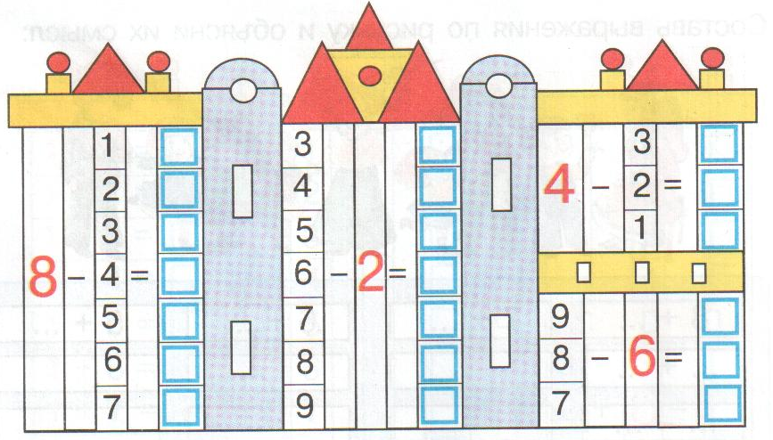
7
1
1
6
2
2
5
3
3
4
4
3
5
3
2
6
2
1
7
1
Notes:
Выяснение взаимосвязи компонентов вычитания.

Slide 9
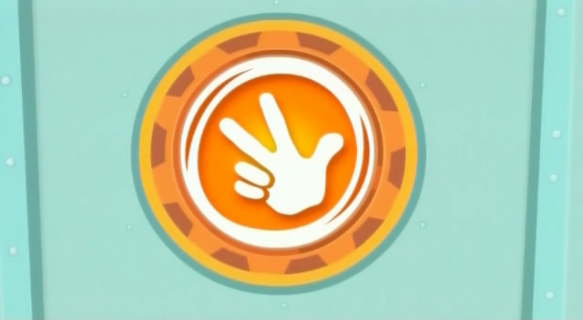

Slide 10
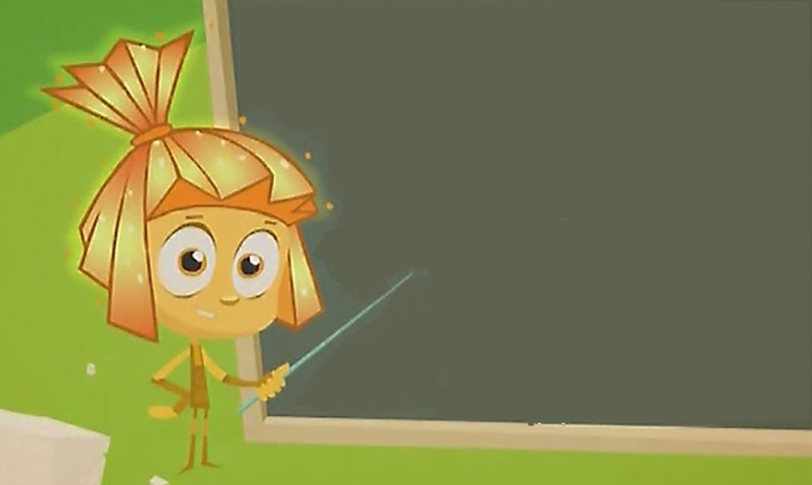
Если уменьшаемое увеличивается, то разность тоже увеличивается

Slide 11
Если вычитаемое увеличивается, то разность уменьшается

Slide 12
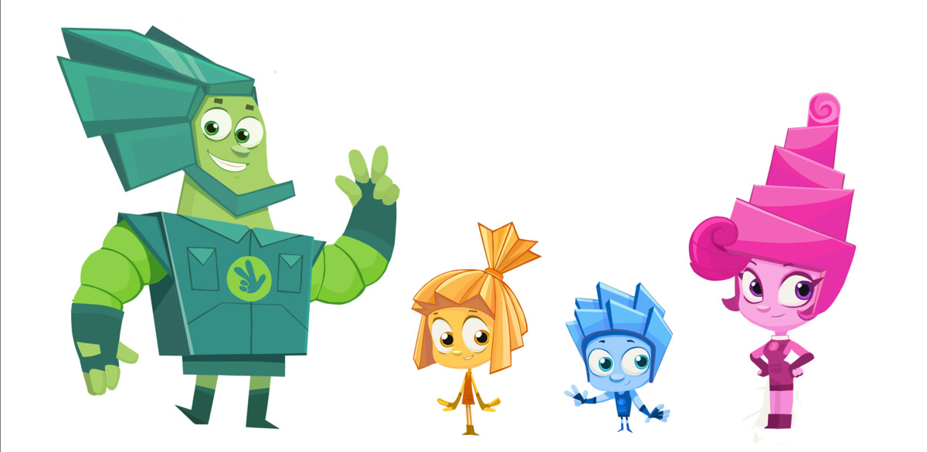

Физминутка

Slide 13
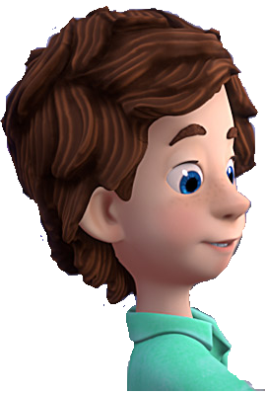
5-2 5-1
9-3 9-4
8-2 6-2
7-4 9-4
6-4 6+1
3+2 3-2
<
>
>
<
<
>
Notes:
Сравнение выражений с опорой на взаимосвязь компонентов

Slide 14
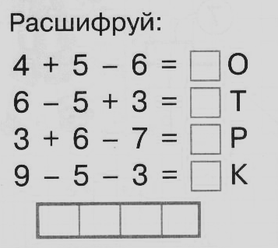
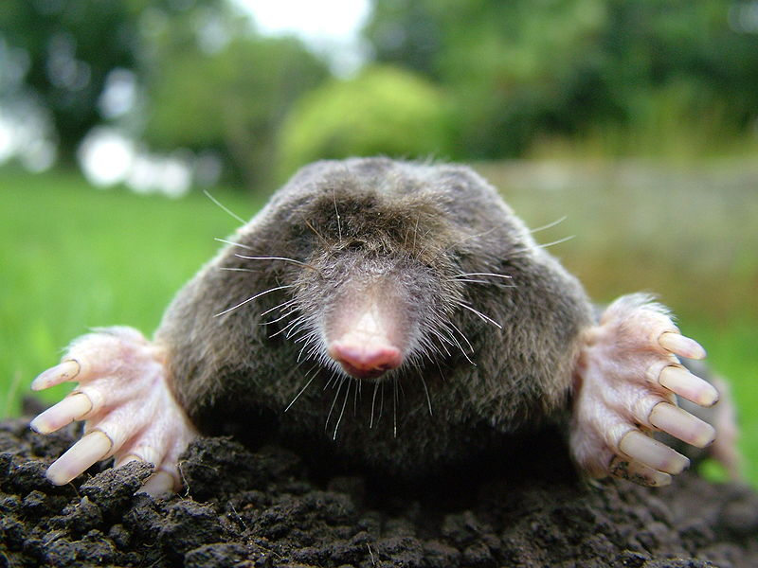

3
4
2
1
К Р О Т
Notes:
Повторение изученного ранее материала.

Slide 15
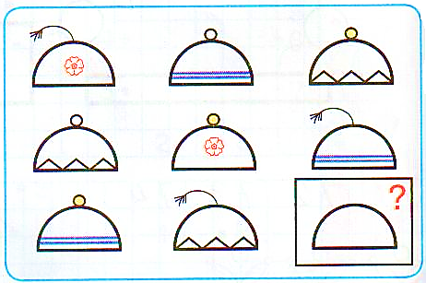
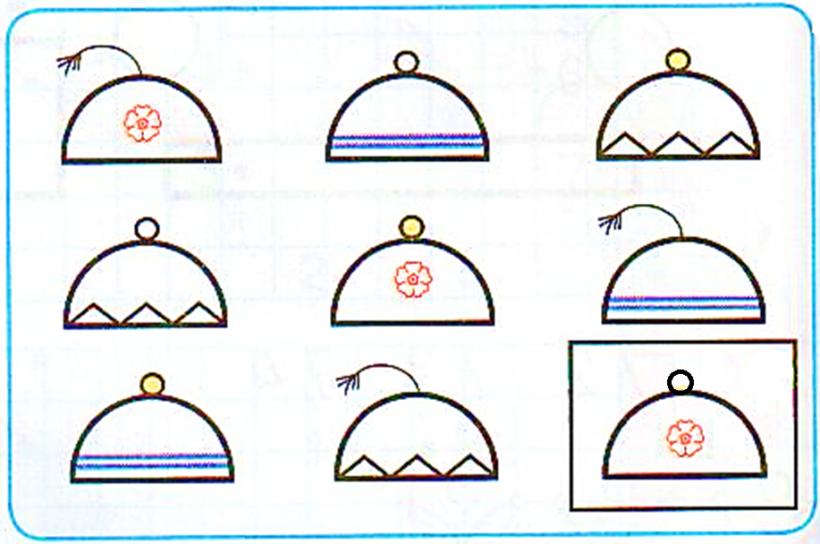
Notes:
Повторение изученного ранее материала.

Slide 16
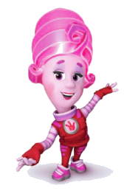
уменьшаемое
цифра
три
слагаемое
плюс
сумма
разность
вычитаемое
число
Notes:
Рефлексия.

Slide 17
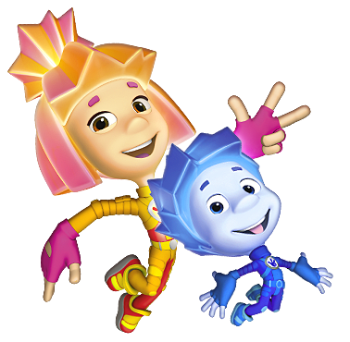
Молодцы!

